Slide 1

Chào mừng các con đến với tiết tập đọc

Slide 2


KHỞI ĐỘNG
Notes:
2

Slide 3

Đi học
Hôm qua em tới trường
Mẹ dắt tay từng bước
Hôm nay mẹ lên nương
Một mình em tới lớp…
Trường của em be bé
Nằm lặng giữa rừng cây
Cô giáo em tre trẻ
Dạy em hát rất hay.
Hương rừng thơm đồi vắng
Nước suối trong thầm thì
Cọ xòe ô che nắng
Râm mát đường em đi.

Slide 4
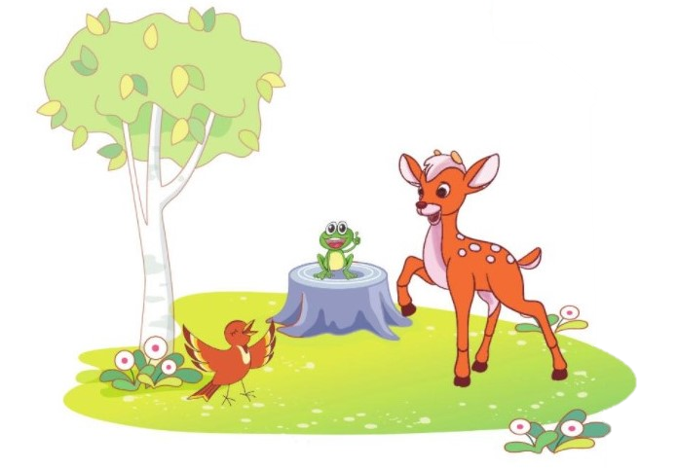

Slide 5
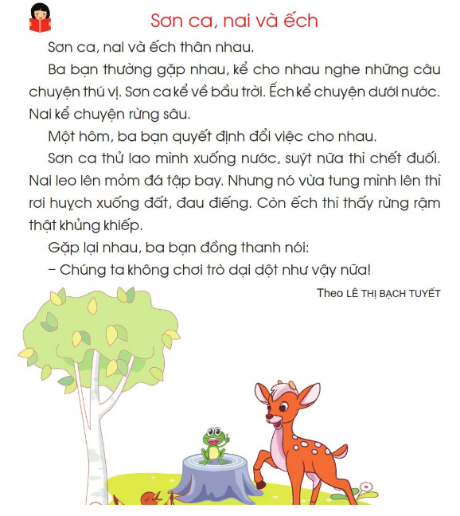
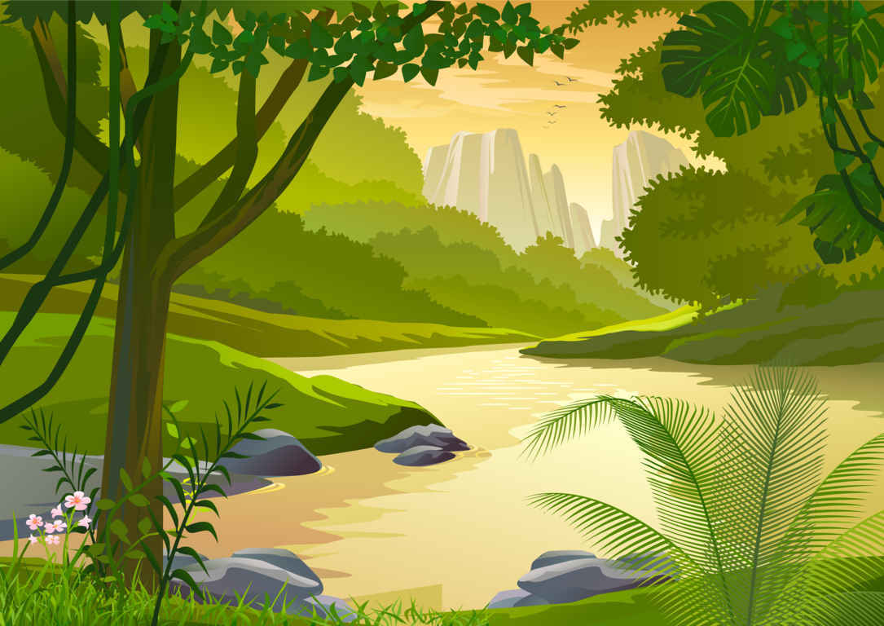





Slide 6
Sơn ca, nai và ếch
1
Sơn ca, nai và ếch thân nhau.
Ba bạn thường gặp nhau, kể cho nhau nghe những câu chuyện thú vị. Sơn ca kể về bầu trời. Ếch kể chuyện dưới nước. Nai kể chuyện rừng sâu.
Một hôm, ba bạn quyết định đổi việc cho nhau.
Sơn ca thử lao mình xuống nước, suýt nữa thì chết đuối.
Nai leo lên mỏm đá tập bay. Nhưng nó vừa tung mình lên thì rơi huỵch xuống đất, đau điếng. Còn ếch thì thấy rừng rậm
thật khủng khiếp.
Gặp lại nhau, ba bạn đồng thanh nói:
- Chúng ta không chơi trò dại dột như vậy nữa!
2
3
4
5
6
7
8
9
10
11
12

Slide 7
Ba bạn thường gặp nhau, kể cho nhau nghe những câu chuyện thú vị.
Nhưng nó vừa tung mình lên thì rơi huỵch xuống đất, đau điếng.

Slide 8
Sơn ca, nai và ếch
1
Sơn ca, nai và ếch thân nhau.
Ba bạn thường gặp nhau, kể cho nhau nghe những câu chuyện thú vị. Sơn ca kể về bầu trời. Ếch kể chuyện dưới nước. Nai kể chuyện rừng sâu.
Một hôm, ba bạn quyết định đổi việc cho nhau.
Sơn ca thử lao mình xuống nước, suýt nữa thì chết đuối.
Nai leo lên mỏm đá tập bay. Nhưng nó vừa tung mình lên thì rơi huỵch xuống đất, đau điếng. Còn ếch thì thấy rừng rậm
thật khủng khiếp.
Gặp lại nhau, ba bạn đồng thanh nói:
- Chúng ta không chơi trò dại dột như vậy nữa!
2
3
4
5
6
7
8
9
10
11
12

Slide 9
Sơn ca, nai và ếch
Sơn ca, nai và ếch thân nhau.
Ba bạn thường gặp nhau, kể cho nhau nghe những câu chuyện thú vị. Sơn ca kể về bầu trời. Ếch kể chuyện dưới nước. Nai kể chuyện rừng sâu.
Một hôm, ba bạn quyết định đổi việc cho nhau.
Sơn ca thử lao mình xuống nước, suýt nữa thì chết đuối.
Nai leo lên mỏm đá tập bay. Nhưng nó vừa tung mình lên thì rơi huỵch xuống đất, đau điếng. Còn ếch thì thấy rừng rậm
thật khủng khiếp.
Gặp lại nhau, ba bạn đồng thanh nói:
- Chúng ta không chơi trò dại dột như vậy nữa!
1
2
3

Slide 10
Sơn ca, nai và ếch
Sơn ca, nai và ếch thân nhau.
Ba bạn thường gặp nhau, kể cho nhau nghe những câu chuyện thú vị. Sơn ca kể về bầu trời. Ếch kể chuyện dưới nước. Nai kể chuyện rừng sâu.
Một hôm, ba bạn quyết định đổi việc cho nhau.
Sơn ca thử lao mình xuống nước, suýt nữa thì chết đuối.
Nai leo lên mỏm đá tập bay. Nhưng nó vừa tung mình lên thì rơi huỵch xuống đất, đau điếng. Còn ếch thì thấy rừng rậm
thật khủng khiếp.
Gặp lại nhau, ba bạn đồng thanh nói:
- Chúng ta không chơi trò dại dột như vậy nữa!

Slide 11
Sơn ca, nai và ếch
Sơn ca, nai và ếch thân nhau.
Ba bạn thường gặp nhau, kể cho nhau nghe những câu chuyện thú vị. Sơn ca kể về bầu trời. Ếch kể chuyện dưới nước. Nai kể chuyện rừng sâu.
1

Slide 12

TÌM HIỂU BÀI
(?) Hãy nói những gì con biết về môi trường sống của bạn Sơn ca, nai và ếch?
Sơn ca bay trên bầu trời.
Nai sống trong rừng rậm.
Ếch sống dưới nước, trong ao, hồ, đầm.

Slide 13
Sơn ca, nai và ếch
Sơn ca, nai và ếch thân nhau.
Ba bạn thường gặp nhau, kể cho nhau nghe những câu chuyện thú vị. Sơn ca kể về bầu trời. Ếch kể chuyện dưới nước. Nai kể chuyện rừng sâu.
1

Slide 14
Sơn ca, nai và ếch
2
Một hôm, ba bạn quyết định đổi việc cho nhau.
Sơn ca thử lao mình xuống nước, suýt nữa thì chết đuối.
Nai leo lên mỏm đá tập bay. Nhưng nó vừa tung mình lên thì rơi huỵch xuống đất, đau điếng. Còn ếch thì thấy rừng rậm
thật khủng khiếp.

Slide 15
TÌM HIỂU BÀI
Sơn ca, nai và ếch đã đổi việc cho nhau
như thế nào?
Sơn ca xuống nước.
Nai tập bay.
Ếch vào rừng.

Slide 16
TÌM HIỂU BÀI
* Chuyện gì đã xảy ra khi ba bạn đổi việc cho nhau?
- Sơn ca thử lao mình xuống nước, suýt nữa thì chết đuối.
- Nai leo lên mỏm đá tập bay, vừa tung mình lên thì rơi huỵch xuống đất, đau điếng.
- Ếch thấy rừng rậm thật khủng khiếp.

Slide 17
Sơn ca, nai và ếch
2
Một hôm, ba bạn quyết định đổi việc cho nhau.
Sơn ca thử lao mình xuống nước, suýt nữa thì chết đuối.
Nai leo lên mỏm đá tập bay. Nhưng nó vừa tung mình lên thì rơi huỵch xuống đất, đau điếng. Còn ếch thì thấy rừng rậm
thật khủng khiếp.

Slide 18
Sơn ca, nai và ếch
Gặp lại nhau, ba bạn đồng thanh nói:
- Chúng ta không chơi trò dại dột như vậy nữa!

Slide 19
TÌM HIỂU BÀI
Ba bạn gặp nhau đã quyết định như thế nào?
Không chơi trò dại dột nữa.

Slide 20
Sơn ca, nai và ếch
Gặp lại nhau, ba bạn đồng thanh nói:
- Chúng ta không chơi trò dại dột như vậy nữa!

Slide 21
TÌM HIỂU BÀI
2. Ba bạn không đổi việc cho nhau nữa vì đã hiểu:
a) Mỗi loài có một cách sống; đổi việc là dại dột.
b) Muốn đổi việc thì phải luyện tập rất nhiều.

Slide 22
Sơn ca, nai và ếch
Sơn ca, nai và ếch thân nhau.
Ba bạn thường gặp nhau, kể cho nhau nghe những câu chuyện thú vị. Sơn ca kể về bầu trời. Ếch kể chuyện dưới nước. Nai kể chuyện rừng sâu.
Một hôm, ba bạn quyết định đổi việc cho nhau.
Sơn ca thử lao mình xuống nước, suýt nữa thì chết đuối.
Nai leo lên mỏm đá tập bay. Nhưng nó vừa tung mình lên thì rơi huỵch xuống đất, đau điếng. Còn ếch thì thấy rừng rậm
thật khủng khiếp.
Gặp lại nhau, ba bạn đồng thanh nói:
- Chúng ta không chơi trò dại dột như vậy nữa!

Slide 23
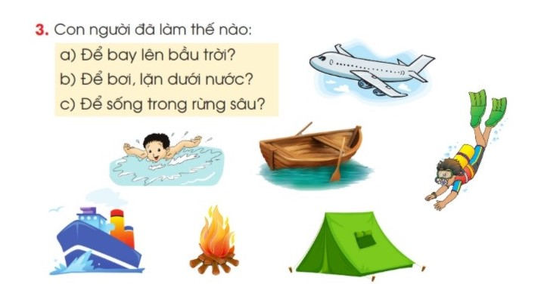

Slide 24


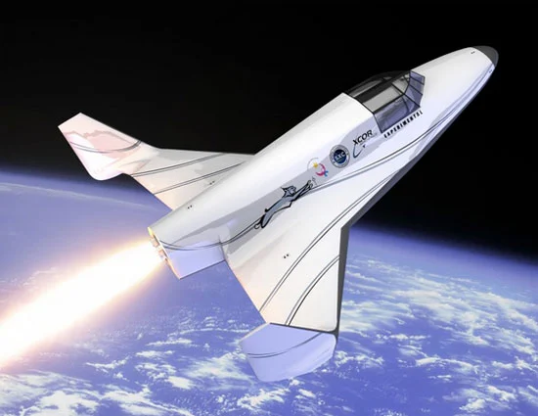
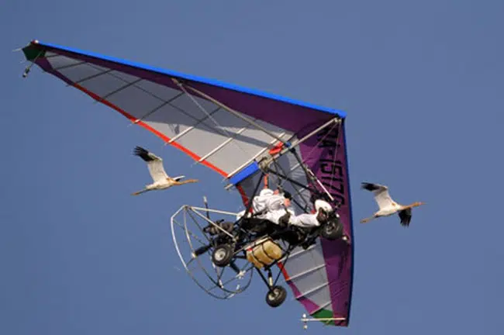
a) Để bay lên bầu trời, con người đã sử dụng:
Máy bay
Khinh khí cầu
Tàu lượn bay
Tàu vũ trụ

Slide 25
b) Để bơi, lặn được dưới nước, con người đã tập bơi, tập lặn, đóng thuyền, đóng tàu thủy, làm tàu ngầm,….

Slide 26
b) Để sống được trong rừng sâu, con người đã dung lửa, dùng túi ngủ, dùng lều, dựng nhà cửa,…

Slide 27

Củng cố - dặn dò

Slide 28


